Slide 1
Unismart® – решение для восстановления чипов
Ваш помощник в восстановлении картриджей
©Copyrights 2014 Apex Microelectronics Co.,Ltd.

Slide 2
Как быстро и эффективно обеспечить сервис требуемыми чипами?
Постоянно хранить на складе большой ассортимент чипов!
Возможно стоит восстанавливать использованные чипы ?!
Быстро размещать заказы у дистрибуторов и быстро привозить!
Проверять чипы….то ли мне привезли? Большой ассортимент принтеров
Что делать с невостребованными остатками на складе?
©Copyrights 2014 Apex Microelectronics Co.,Ltd.

Slide 3
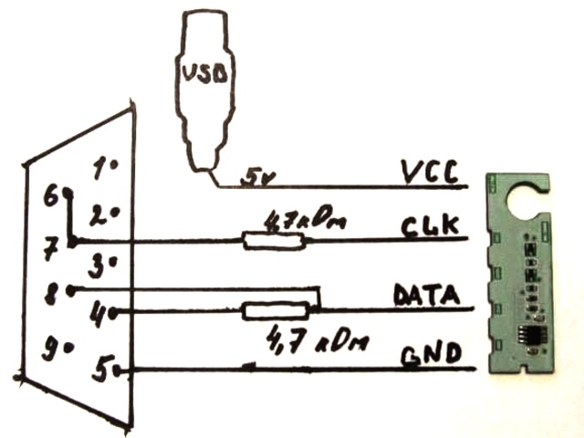
Нам потребуется “хорошая” память для того, чтобы хранить информацию о большом количестве чипов
Нам потребуется специальное программное обеспечение, чтобы управлять этой информацией
Нам потребуется специальное устройство для того, чтобы подключить
чип правильно, чтобы не повредить его!amaged
Нам потребуется устройство интерфейс для связи с чипом!
Нам скорее всего потребуется компьютер !
©Copyrights 2014 Apex Microelectronics Co.,Ltd.

Slide 4
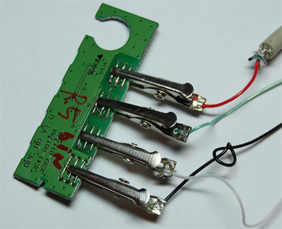
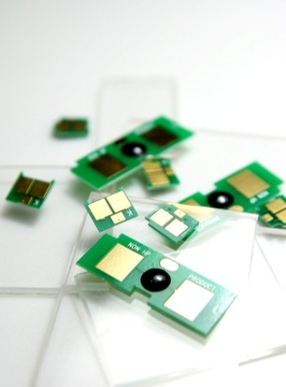
Последний шаг, который нам потребуется сделать подключить каким то образом чип к нашему интерфейсу
“крокодилы” наиболее универсальное решение!
©Copyrights 2014 Apex Microelectronics Co.,Ltd.

Slide 5
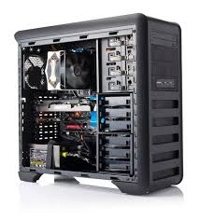
Да, возможно это хорошие решения! Но… бизнесу требуются профессиональные инструменты!
Ноутбук, не говоря про компьютер – не обладает достаточной мобильностью.…
Слишком большой!
©Copyrights 2014 Apex Microelectronics Co.,Ltd.

Slide 6
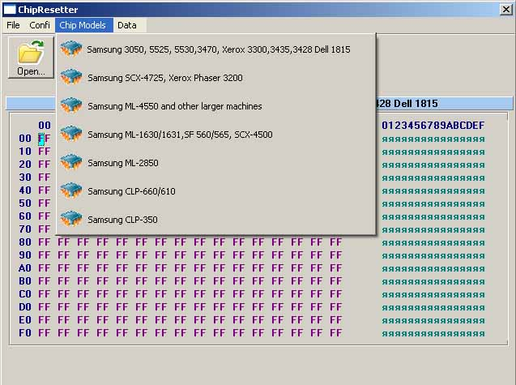
Да, возможно это хорошие решения! Но… бизнесу требуются профессиональные инструменты!
Программное обеспечение должно быть простым и удобным, по возможности “живое общение” исключить, предоставить программе выполнять необходимые действия в автоматическом режиме, не вникая в цифры ….
©Copyrights 2014 Apex Microelectronics Co.,Ltd.

Slide 7
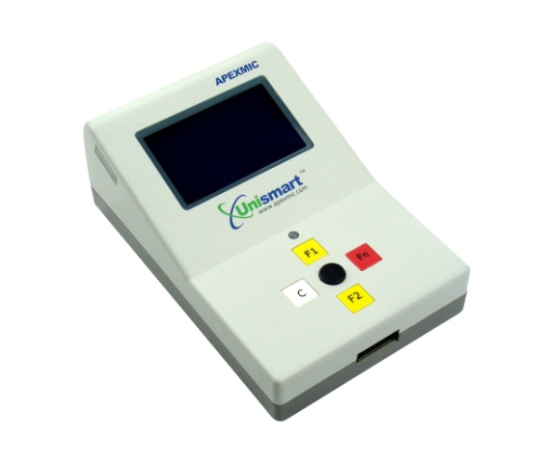
UNISMART® - ПРОСТОЕ РЕШЕНИЕ!
Бизнесу требуется профессиональный инструмент! Unismart® - эффективное решение…
Unismart ®– одно устройство содержащее всю необходимую информацию о чипах и программу для их восстановления!
Больше не требуется ни компьютер, ни принтеры!
©Copyrights 2014 Apex Microelectronics Co.,Ltd.

Slide 8
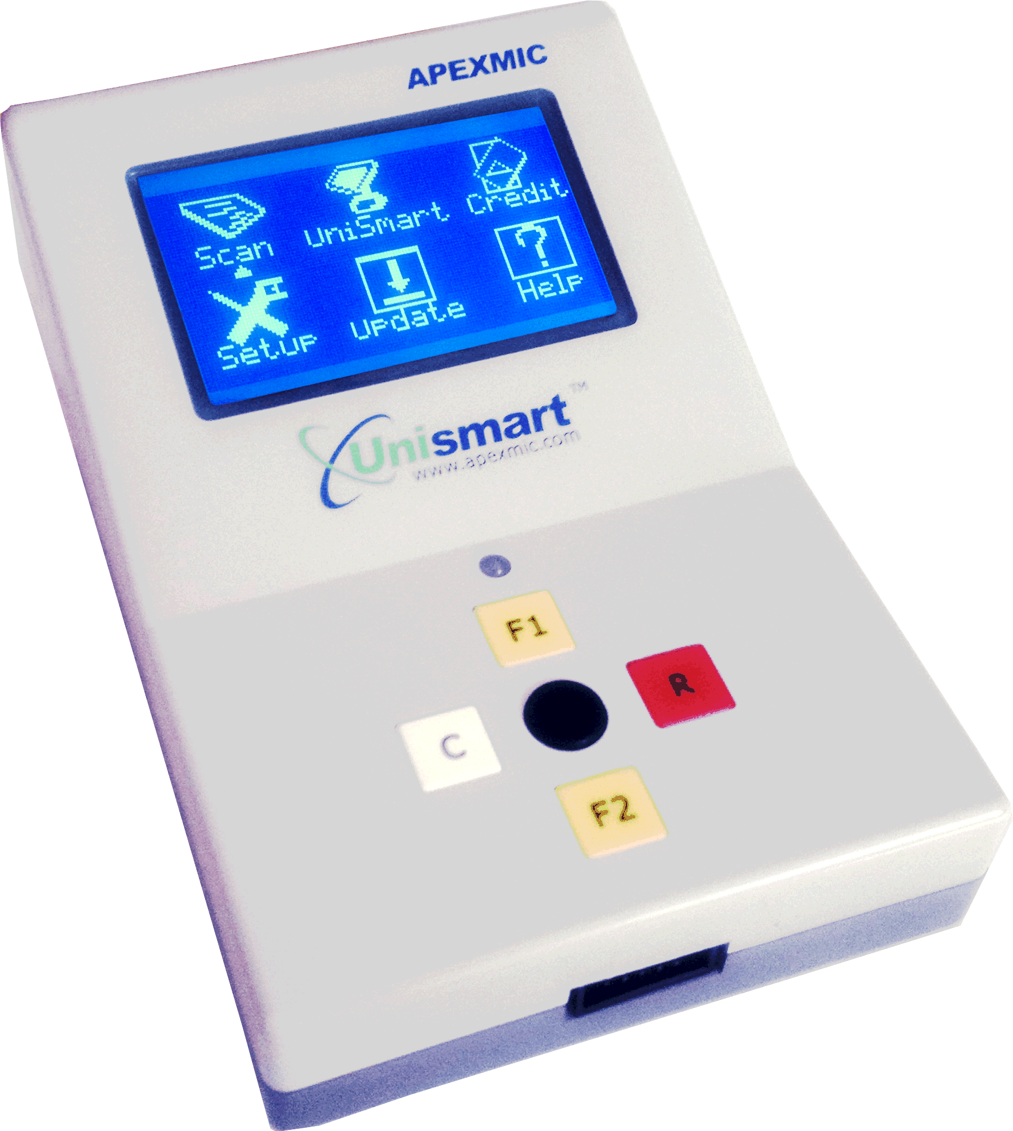
Не требуется ни компьютер , ни принтеры!
1. Большое информационное меню
Простая и удобная навигация
Unismart ® обладает большим LCD информационным меню, удобной навигацией и простым управлением!
©Copyrights 2014 Apex Microelectronics Co.,Ltd.

Slide 9
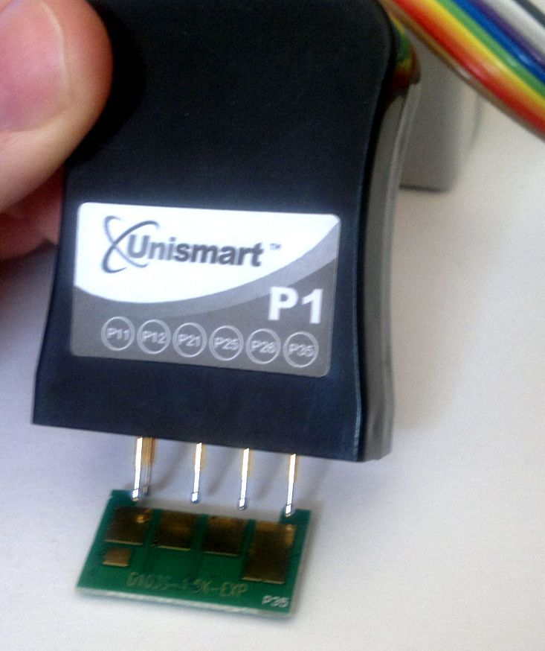
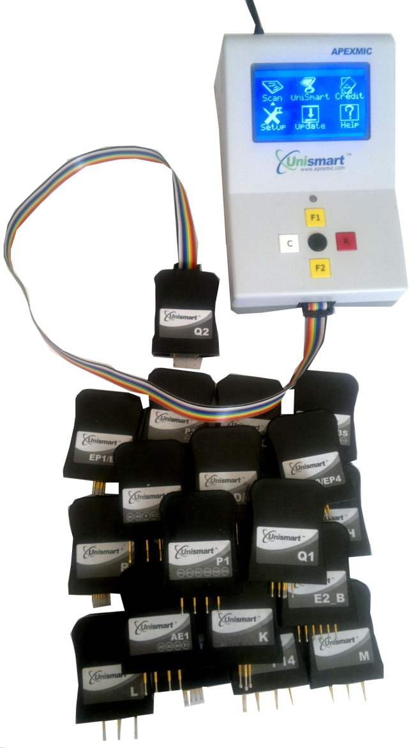
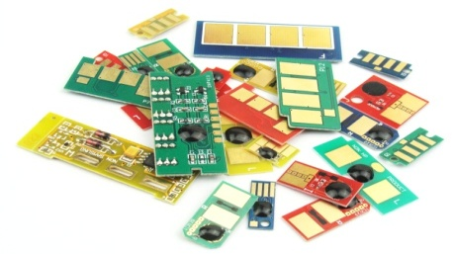
2. Насадку можно поменять в считанные секунды, в соответствии с требуемым чипом
Специальная контактная насадка
Специально разработанные контактные насадки Unismart® обеспечивают быстрое и надёжное подключение к чипу любого типоразмера!
©Copyrights 2014 Apex Microelectronics Co.,Ltd.

Slide 10
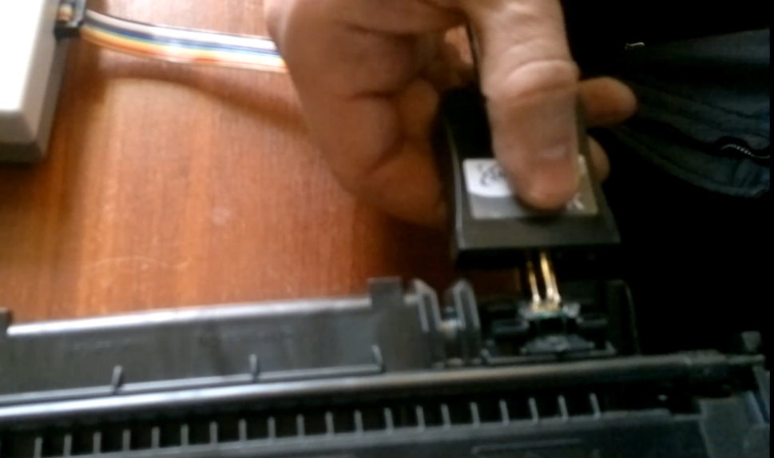
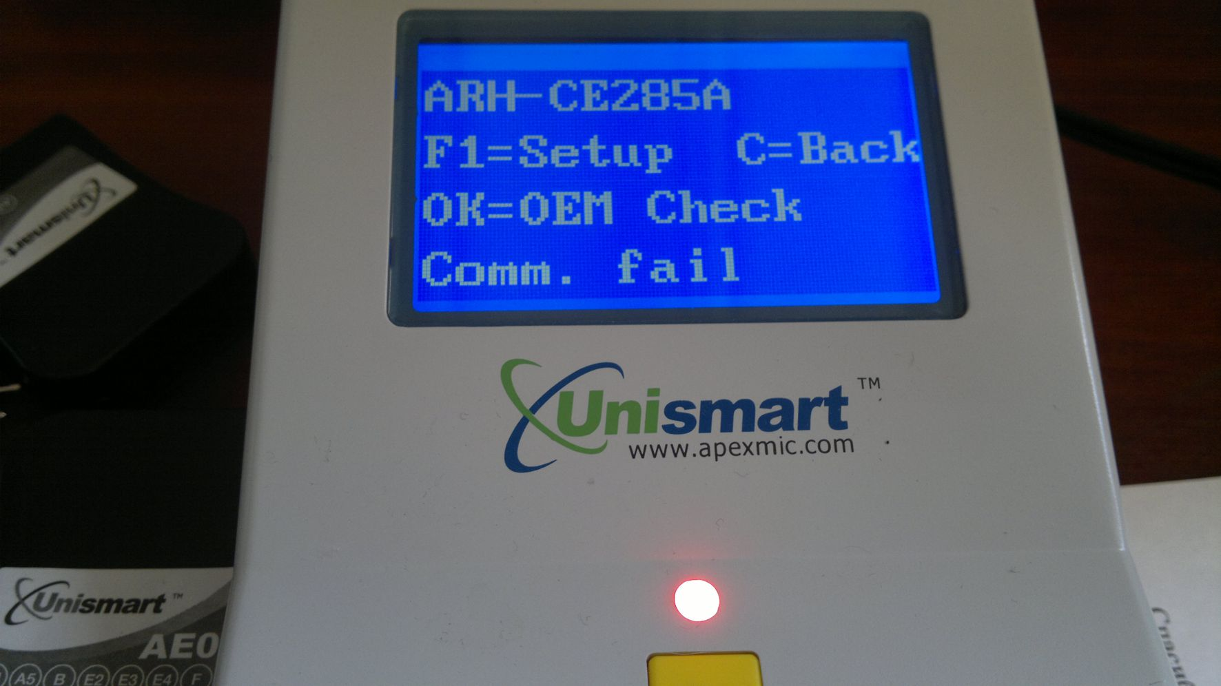
Если чип подключен неправильно, Unismart ® проинформирует об этом
3. Не требуется снимать чип
Не надо тратить время для того, чтобы снять использованный чип и установить на место восстановленный!
Просто восстановите чип не вынимая его из картриджа!
Красный свет LED индикатора и сообщение “Comm. fail”! Unismart® бережёт вас от ошибок!
©Copyrights 2014 Apex Microelectronics Co.,Ltd.

Slide 11
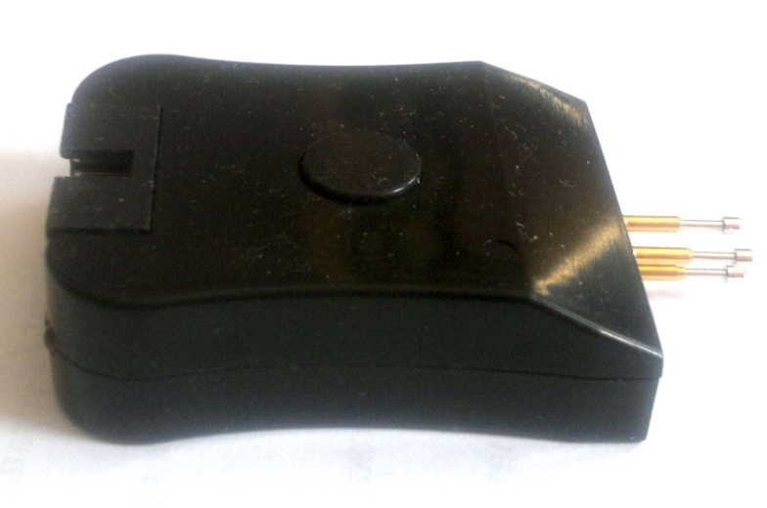
4. Прост в использовании
1. Подсоедините требуемую насадку
2. Выберите в меню модель чипа
3. Выберите OEM чип или совместимый
4. Выберите “сбросить” или “программировать”
5. Подключите насадку к чипу
6. Нажмите кнопку “Ok”
6 шагов
2 секунды
©Copyrights 2014 Apex Microelectronics Co.,Ltd.

Slide 12
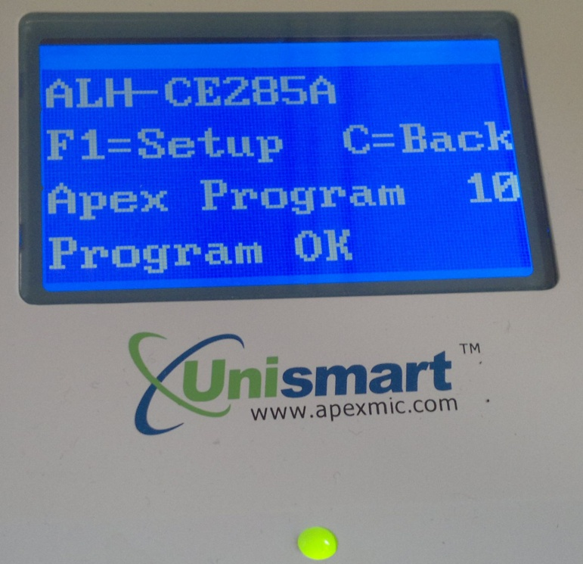
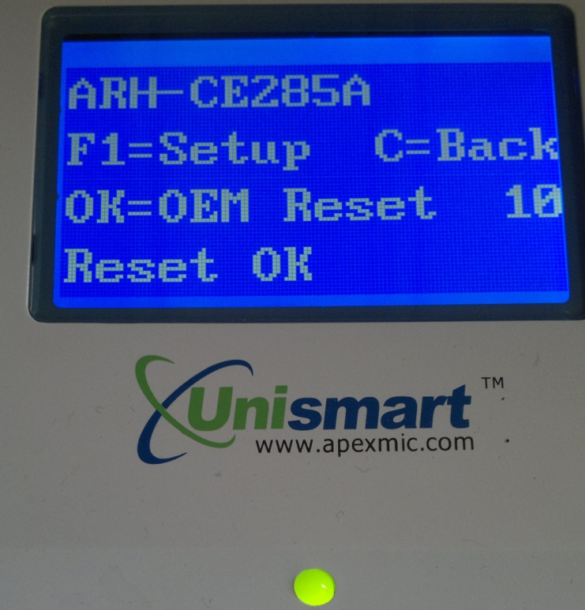
5. Понятные результаты
Unismart® проинформирует вас о результатах
Зелёный цвет LED индикатора и сообщение на экране
“Программирование OK”
или
“Сброс OK”!
©Copyrights 2014 Apex Microelectronics Co.,Ltd.

Slide 13
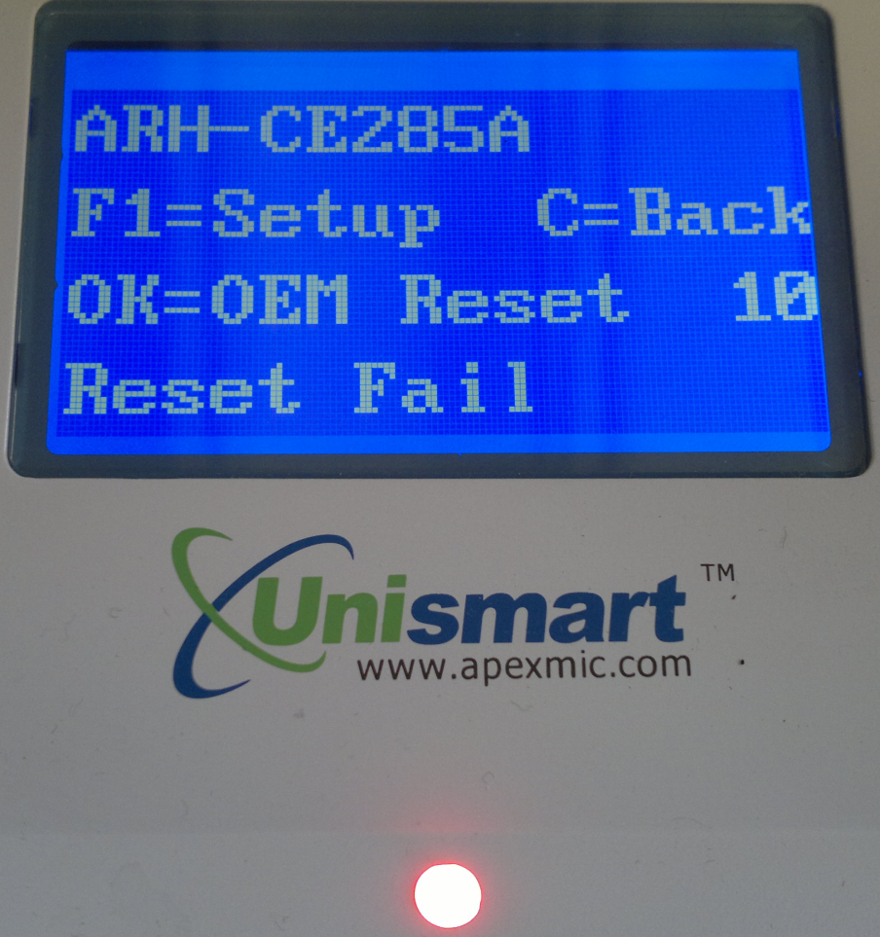
Unismart® проинформирует и в случае неудачи
В чём причины?
Какое может быть решение?
©Copyrights 2014 Apex Microelectronics Co.,Ltd.

Slide 14
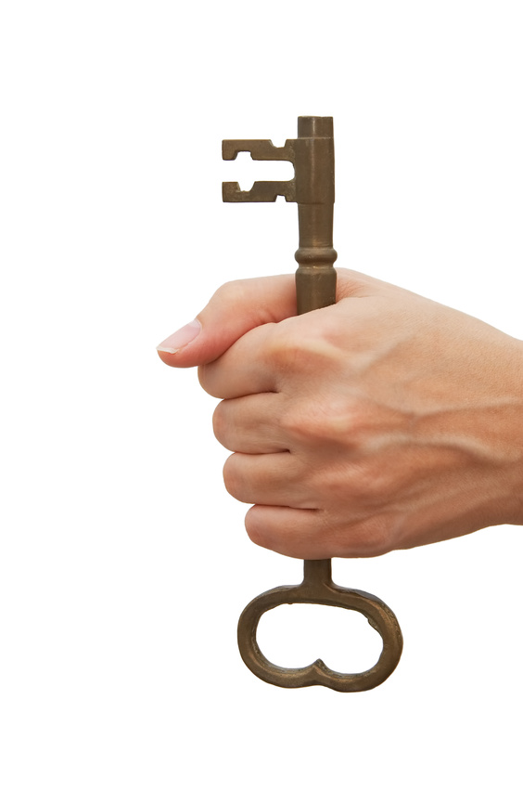
К сожалению, значительная часть ОЕМ чипов не может быть восстановлена в следствии существующих технологических барьеров и повреждения чипов после их использования. Многократное использования совместимых чипов также ограничено.
Но не стоит расстраиваться!
Просто используйте чипы Unismart®!
©Copyrights 2014 Apex Microelectronics Co.,Ltd.

Slide 15
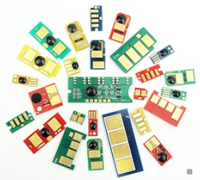
Чипы Unismart® содержат программу управления (внутреннюю операционную систему); которая может быть запрограммирована под определённый чип с помощью устройства Unismart®. Всё что вам требуется подобрать “болванку ” требуемого типа и запрограммировать её!
Чипы Unismart®
Особенности:
Пред. установлена программа управления
Возможно многократное программирование чипов
Чипы универсальные
Возможно конвертирование не только моделей но версий
©Copyrights 2014 Apex Microelectronics Co.,Ltd.

Slide 16
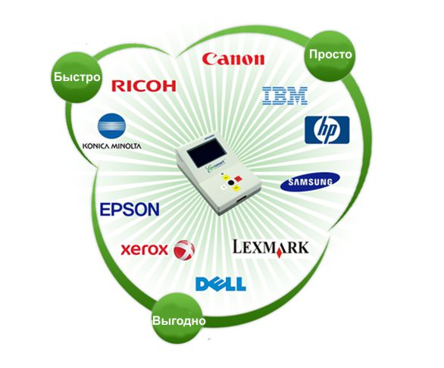
Чипы Unismart®
Возможности Unismart® “растут” вместе с рынком!
©Copyrights 2014 Apex Microelectronics Co.,Ltd.

Slide 17
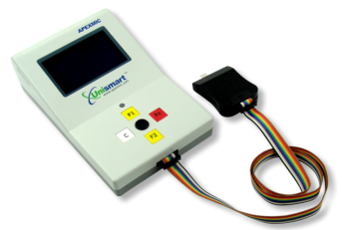
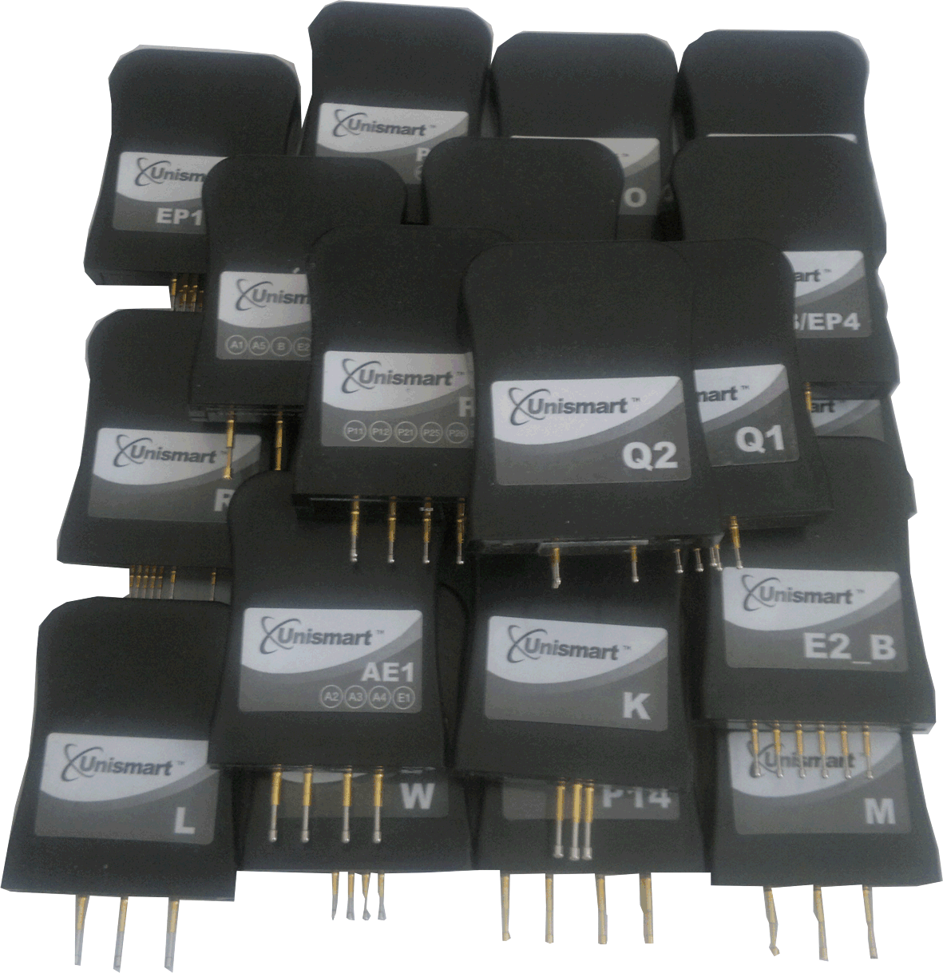
Система Unismart® была разработана для вас! Для того, чтобы вы забыли о сложностях работы с чипами!
Система Unismart® = устройство + насадки “+” Unismart® чипы
©Copyrights 2014 Apex Microelectronics Co.,Ltd.

Slide 18
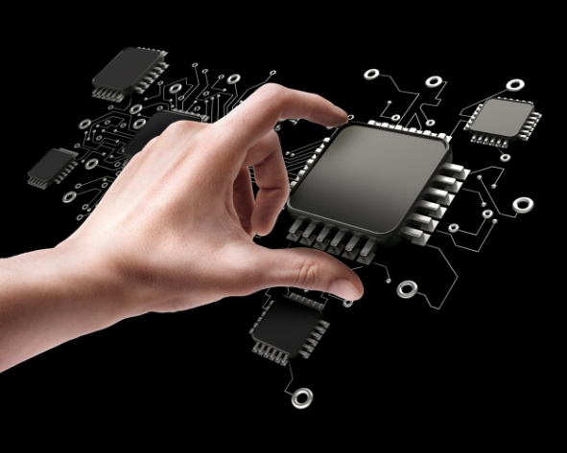
Поддержка Unismart®
Apex Microelectronics
- Apex Microelectronics – компания разработавшая Unismart® и осуществляющая поддержку проекта на постоянной основе
- Согласно данным IDC – компания основанная в 2000 году, сегодня является мировым лидером в производстве чипов для картриджей
- Текущий объём производства
- Чипы для струйной печати – более 18 млн. шт./месяц
- Чипы для лазерной печати – более 3 млн.шт./месяц
©Copyrights 2014 Apex Microelectronics Co.,Ltd.

Slide 19
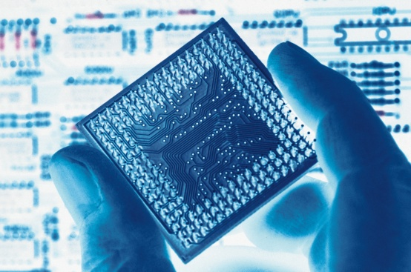
Поддержка Unismart® support
В чём принципиальное отличие чипов от Apex?
Большая часть чипов производиться с помощью SOC технологии!
SOC
“System on chip” (SoC или SOC) в микроэлектронике — электронная схема, выполняющая функции целого устройства (например, компьютера) и размещенная на одной интегральной схеме.
Apex SOC технология – это “голова” чипов Apex, позволяющая сохранять работоспособность даже после программного обновления “прошивки” принтера!
©Copyrights 2014 Apex Microelectronics Co.,Ltd.

Slide 20
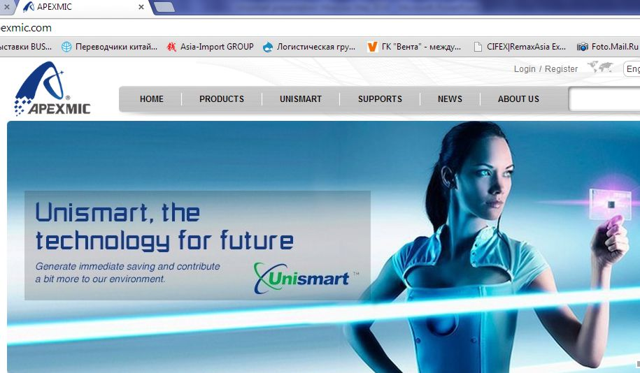
Поддержка Unismart®
OEM производители работают над усовершенствованием чипов для защиты от рынка совместимых расходных материалов.
Apex работает над защитой интересов пользователей, их правом свободного выбора!
Для этого требуются высоко квалифицированные специалисты
Постоянное разработка и улучшение системы Unismart® в соответствии с происходящими изменениями
- Обеспечить пользователям Unismart® быструю и качественную поддержку!
Вы можете обновлять программное обеспечение устройства Unismart ® по мере появления поддержки для новых чипов и их версий сразу после их появления у разработчика на сайте компании !
©Copyrights 2014 Apex Microelectronics Co.,Ltd.

Slide 21
Почему система Unismart® профессиональное решение для любой компании связанной с восстановлением картриджей?
Экономит ваше время, не требуется ждать когда вам доставят требуемые чипы. А вашим покупателям искать других поставщиков услуг, кто может быстро восстановить картридж
Экономит ваше время программируйте чип не снимая его с картриджа
Экономит время и деньги - не требуются принтера, чтобы быть уверенным будет работать чип или нет
Оптимизирует и минимизирует складские запасы чипов
Защищает вас от проблем связанных с обновлением программного обеспечения принтеров
Даёт вам безграничные возможности по работе с чипами. Скорость программирования чипов достигает 1000-1500 чипов в час
Это запатентованная технология от Apex позволяет избежать проблем связанных с правами на интеллектуальную собственность
©Copyrights 2014 Apex Microelectronics Co.,Ltd.

Slide 22
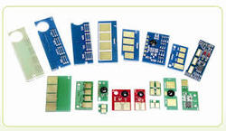
Сколько стоит решение от Unismart®?
VS
Покупка новых чипов
Стоимость решения от Unismart ®

Slide 23
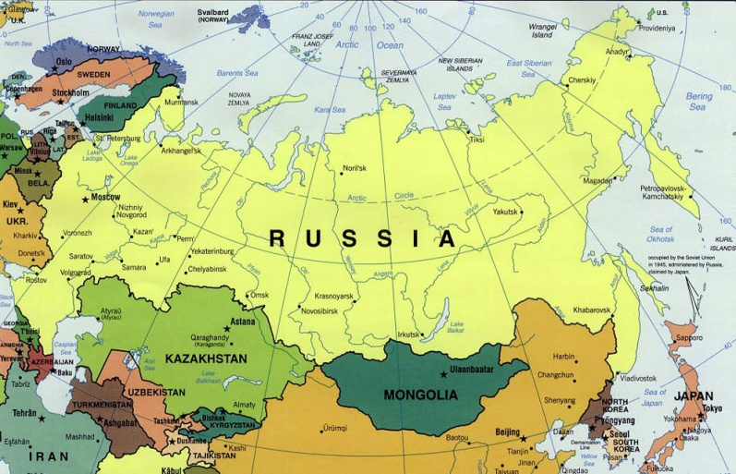
Мы приглашаем вас к взаимовыгодному сотрудничеству с Unismart® !
---Apex Microelectronics
©Copyrights 2014 Apex Microelectronics Co.,Ltd.

Slide 24
Большое спасибо за внимание!
©Copyrights 2014 Apex Microelectronics Co.,Ltd. (Inner use)

